Slide 1
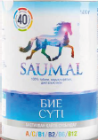
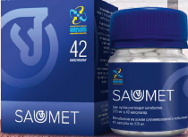
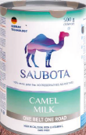
建设马奶粉工厂
项目发起人
欧亚投资有限公司/ТОО «Евразия Инвест»
项目金额
15 млн. долл. США
业务种类
用德国专利技术生产马奶粉/骆驼奶粉
吸引投资领域
干式婴儿食品
回首期限
5年
项目产量
200吨马奶粉/年
所在地
卡拉干达州詹萨雷镇奥萨卡洛夫区
销售市场
哈萨克斯坦、全球
竞争优势
类似产品市场竞争较低
目前状态
建设面积已确定，在解决融资问题

